Slide 1
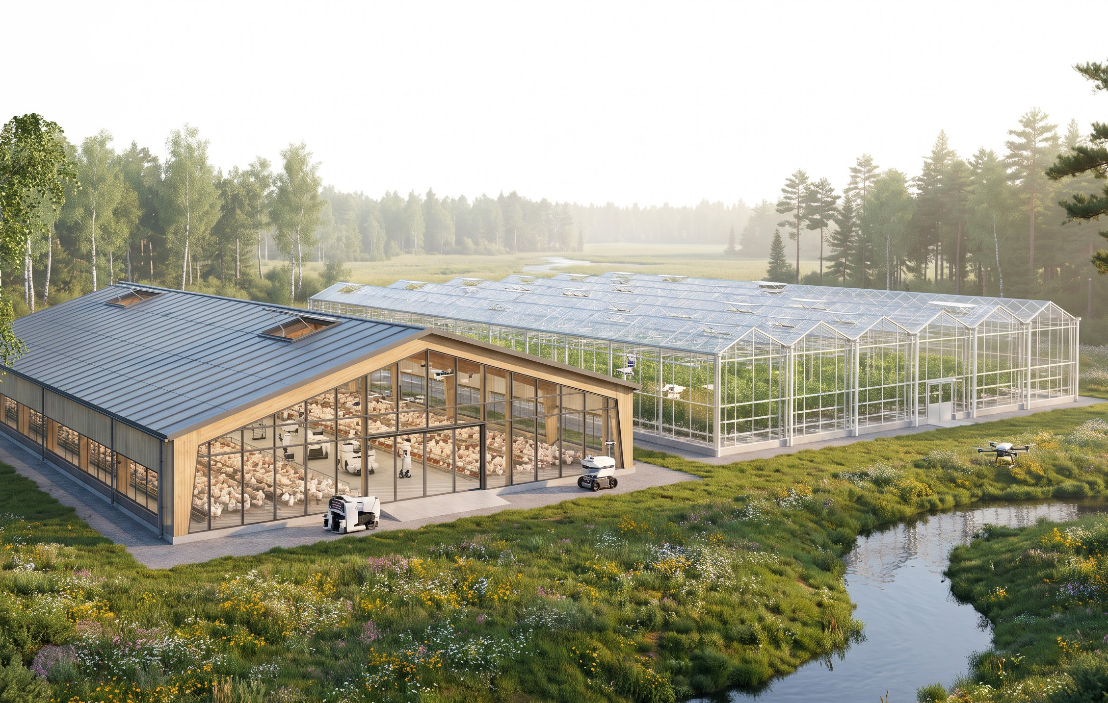
SMART AGRO HUB
Современная птицефабрика полного цикла и теплицы

Slide 2
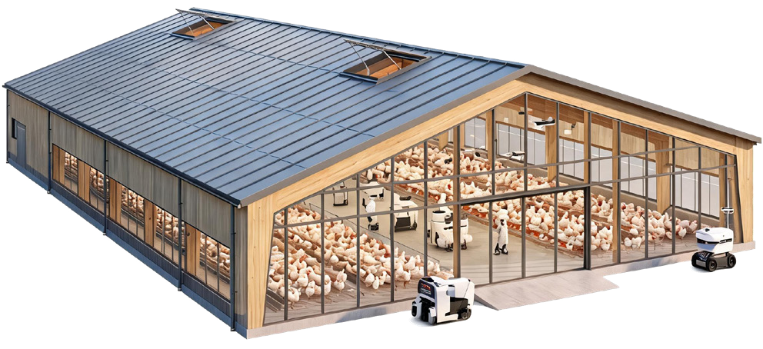
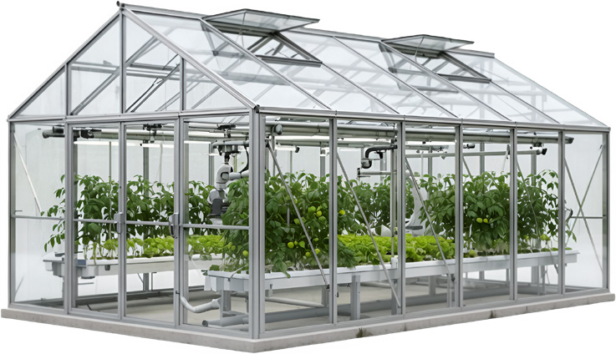
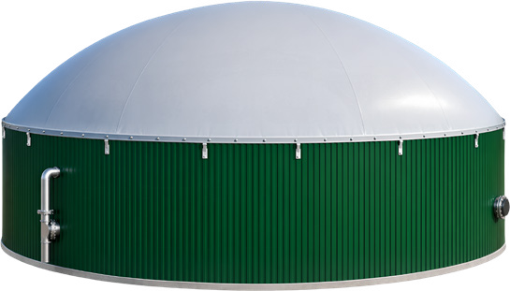
СОЗДАНИЕ ВЫСОКОТЕХНОЛОГИЧЕСКОГО АГРОКОМПЛЕКСА ПРЕДПОЛАГАЕТ:
Птицефабрика полного цикла
(от инкубации до переработки)
Биогазовая установка
отопление с использованием отходов птицефабрики
Тепличный комплекс
(круглогодичное выращивание ягод, томатов и зелени)
технологии: беспочвенное выращивание,
LED-подсветка, агророботы
технологии: роботы, биогаз, ИИ, машинное зрение

Slide 3
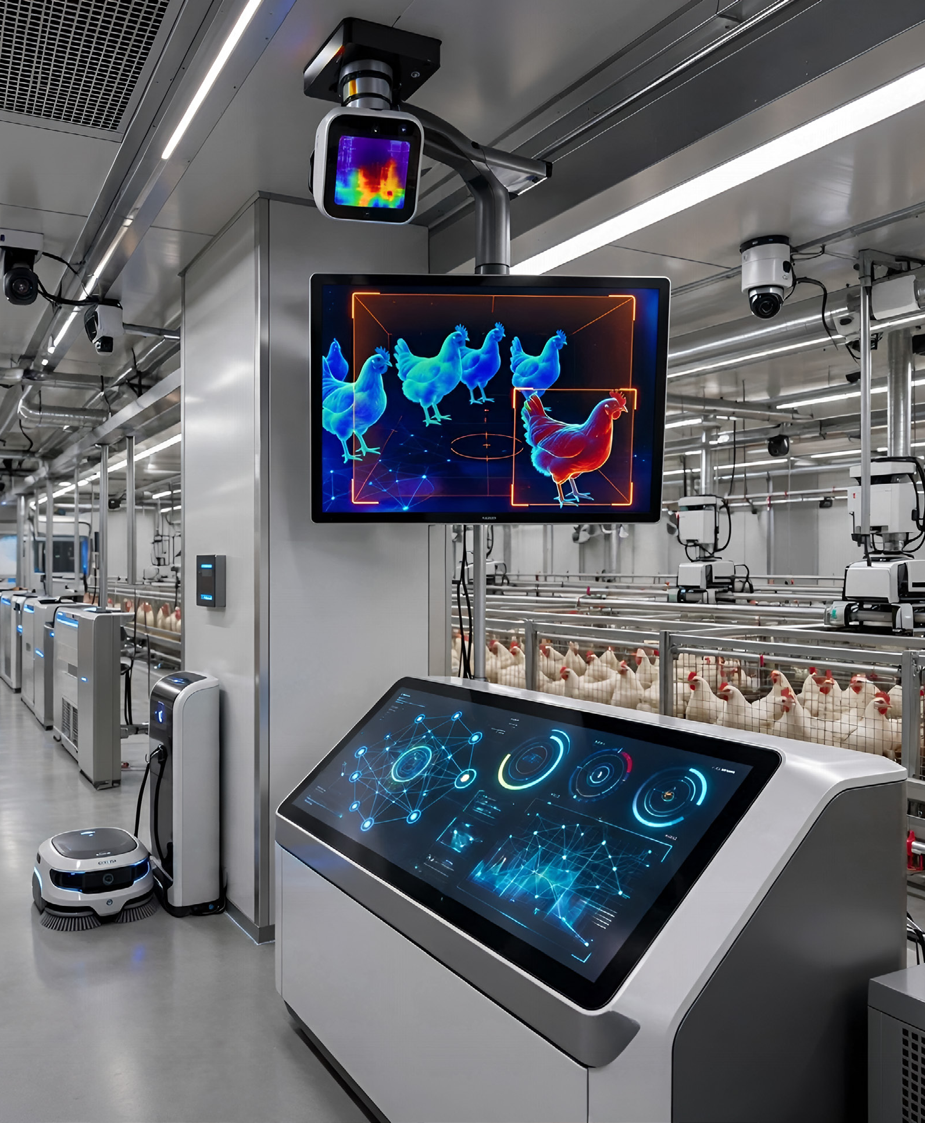
ПТИЦЕФАБРИКА: ЦИФРЫ И ТЕХНОЛОГИИ
1 МЛН ГОЛОВ
единовременное содержание
> 23 000 Т/ГОД
производство мяса в живом весе
250 000 М2
Общая площадь птицефабрики
25 ПТИЧНИКОВ с автоматическим климат-контролем, линиями кормления
и поения. Цех убоя и глубокой переработки.
ТЕХНОЛОГИИ:
Роботизация уборки и содержания.
Биогазовая установка — отопление за счет отходов.
Тепловидение и машинное зрение — выявление больных особей.
ИИ для управления всеми процессами.

Slide 4
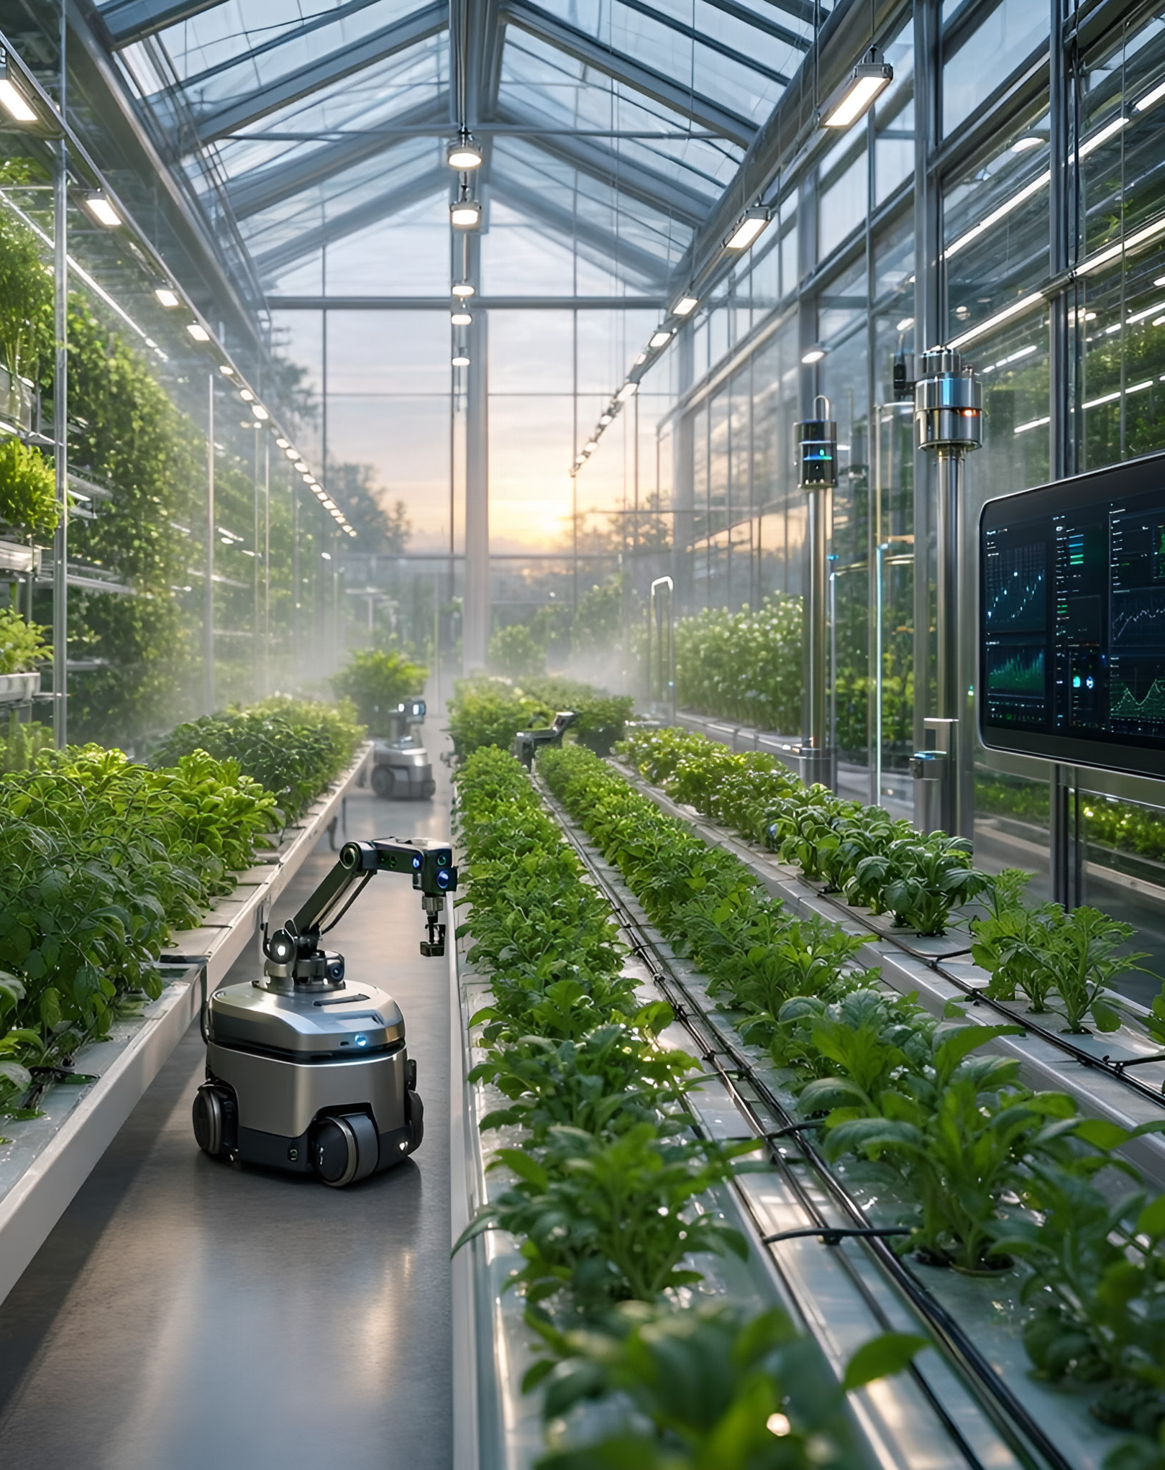
ТЕПЛИЧНЫЙ КОМПЛЕКС: КРУГЛОГОДИЧНЫЙ УРОЖАЙ
10 500 Т/ГОД
Томаты и зелень
2 400 Т/ГОД
Ягоды (клубника, малина, голубика)
290 000 М2
Общая площадь теплиц
5 (2 – ТОМАТЫ/ЗЕЛЕНЬ, 3 - ЯГОДЫ)
Количество теплиц
ТЕХНОЛОГИИ:
Точный климат-контроль, LED-подсветка.
Беспочвенное выращивание, капельный полив.
Биогазовая установка — отопление за счет отходов.
Сбор и анализ больших данных, искусственный интеллект.
Агророботы.

Slide 5


Экономические показатели инвестпроекта
$
$225.1
млн
Общий объем инвестиций
 | 2029 | 2030 | 2031 | 2032
Выручка, млн USD | 37,0 | 74,0 | 77,7 | 81,6
Чистая прибыль, м лн USD | 6,7 | 13,3 | 14,8 | 16,3
Чистый доход, млн USD | 10,8 | 21,4 | 22,9 | 24,4
Показатели эффективности инвестпроекта
7,2 года
Простой срок окупаемости проекта
 | 2029 | 2030 | 2031 | 2032
Объем сбора томатов, т | 5 250 | 10 500 | 11 025 | 11 576
Объем сбора ягод, т | 1 125 | 2 250 | 2 363 | 2 481
Объем производства мяса птицы (в живом весе), т | 11 500 | 23 000 | 24 150 | 25 358
Средняя рентабельность продаж, % | 18% | 19% | 20% | 21%
10,1 года
Динамический срок окупаемости проекта
$
$18,2
млн
NPV (12 лет)
%
7%
IRR

Slide 6

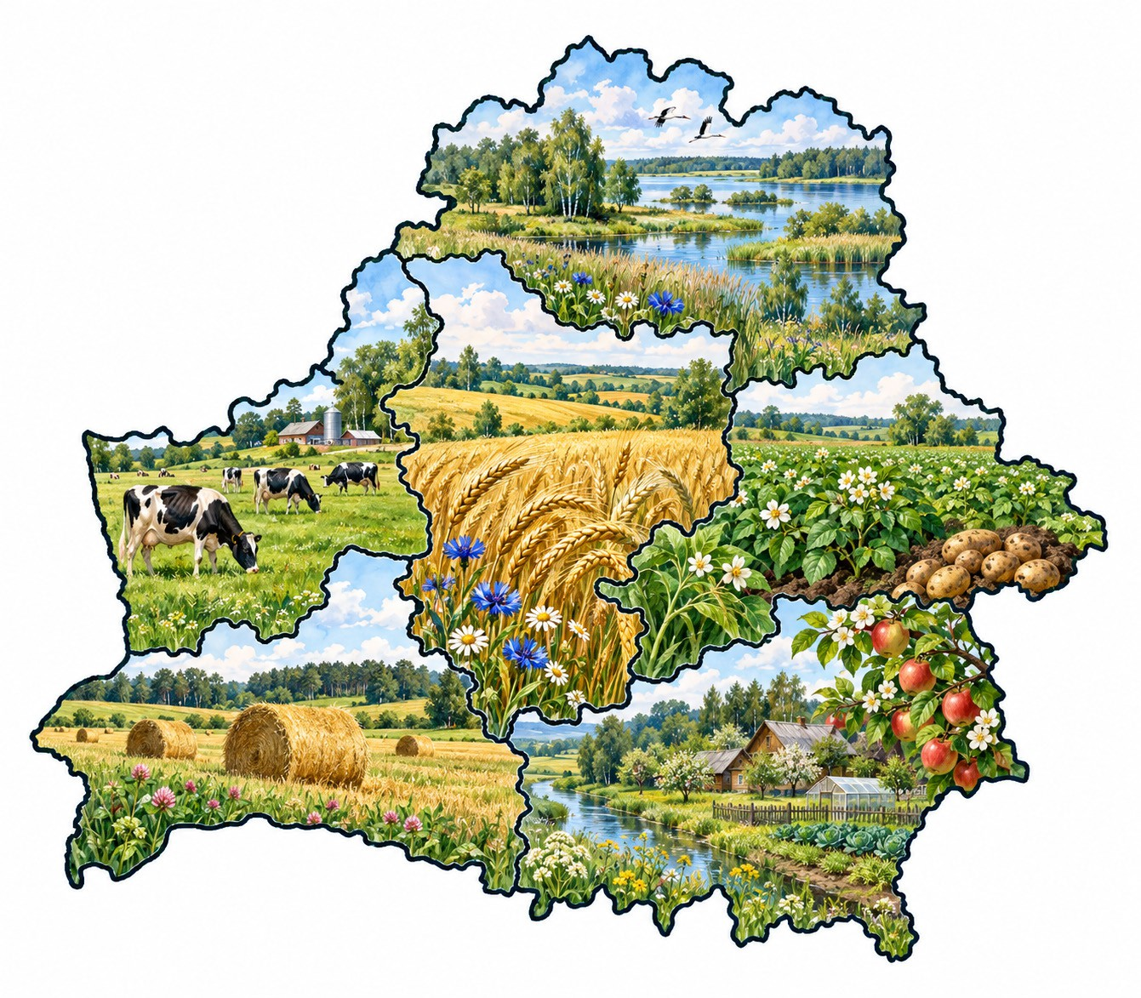


Совокупные показатели организаций по областям Республики Беларусь
136
сельскохозяйственных организаций предлагаются к продаже
МИНСКАЯ ОБЛАСТЬ ГРОДНЕНСКАЯ ОБЛАСТЬ
478 тыс. га
Площадь земельных участков
154 тыс. га
Площадь земельных участков
Витебская область
352 тыс. га
Площадь пашни
95 тыс. га
Площадь пашни
Минская область
27,0
Балл плодородия пашни
32,5
Балл плодородия пашни
Могилевская область
Гродненская область
ВИТЕБСКАЯ ОБЛАСТЬ
ГОМЕЛЬСКАЯ ОБЛАСТЬ
97 тыс. га
Площадь земельных участков
88 тыс. га
Площадь земельных участков
51 тыс. га
Площадь пашни
52 тыс. га
Площадь пашни
27,3
Балл плодородия пашни
25,7
Балл плодородия пашни
БРЕСТСКАЯ ОБЛАСТЬ
МОГИЛЕВСКАЯ ОБЛАСТЬ
71 тыс. га
Площадь земельных участков
64 тыс. га
Площадь земельных участков
Брестская область
Гомельская область
39 тыс. га
Площадь пашни
38 тыс. га
Площадь пашни
29,0
Балл плодородия пашни
31,7
Балл плодородия пашни

